Slide 1
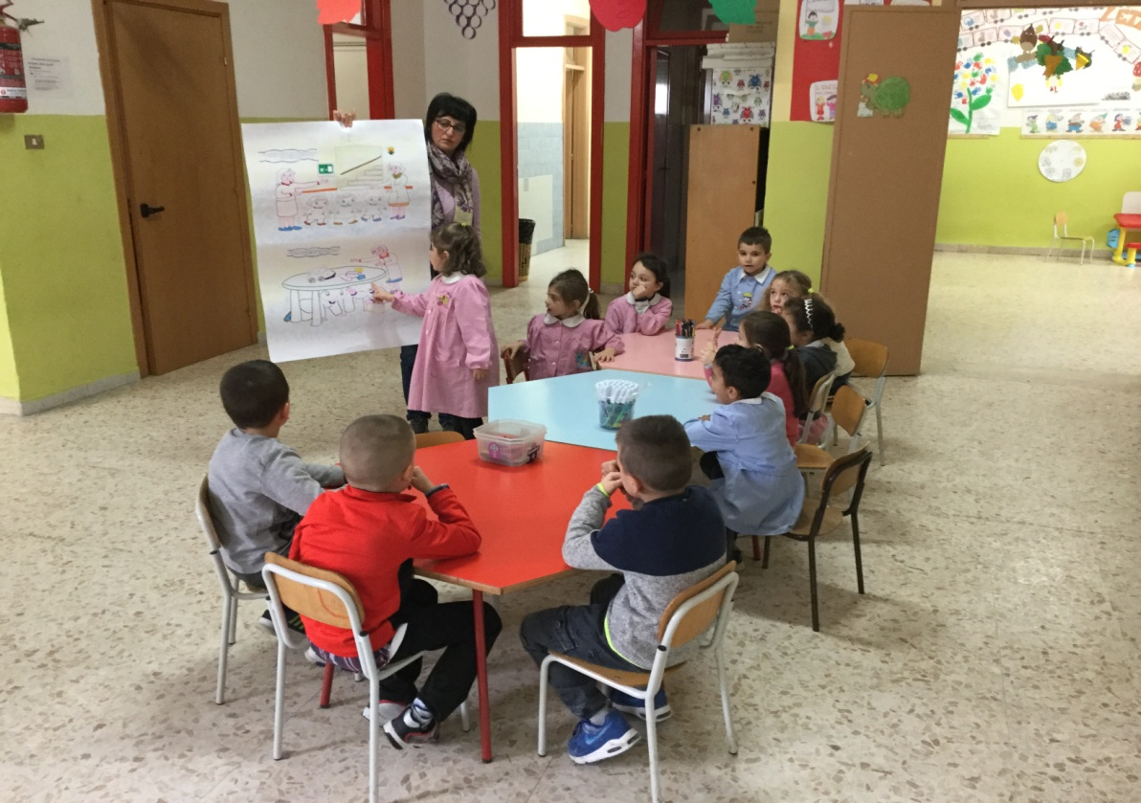
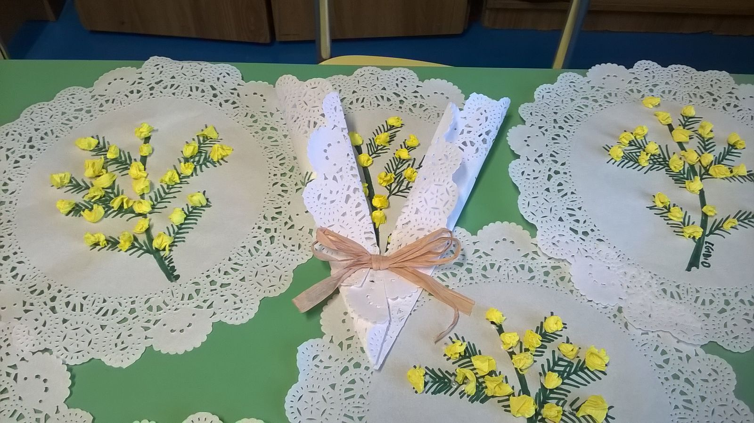
Scuola infanzia Aldo Moro
Corigliano Calabro
Giornata Nazionale per la sicurezza nelle scuole
Anche i bambini della scuola dell’infanzia “Aldo Moro” sono stati sensibilizzati in modi e termini adeguati alla loro tenera età dalle insegnanti alle tematiche della prevenzione dei rischi all’interno dell’edificio scolastico e alle misure per fronteggiarle adottando i comportamenti più idonei.

Slide 2
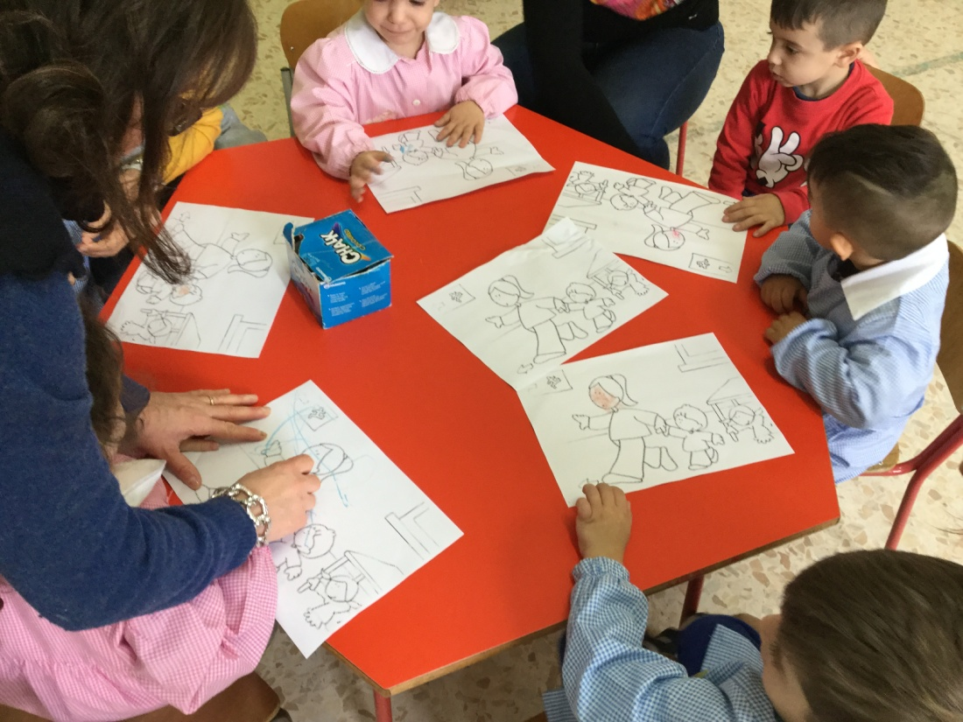
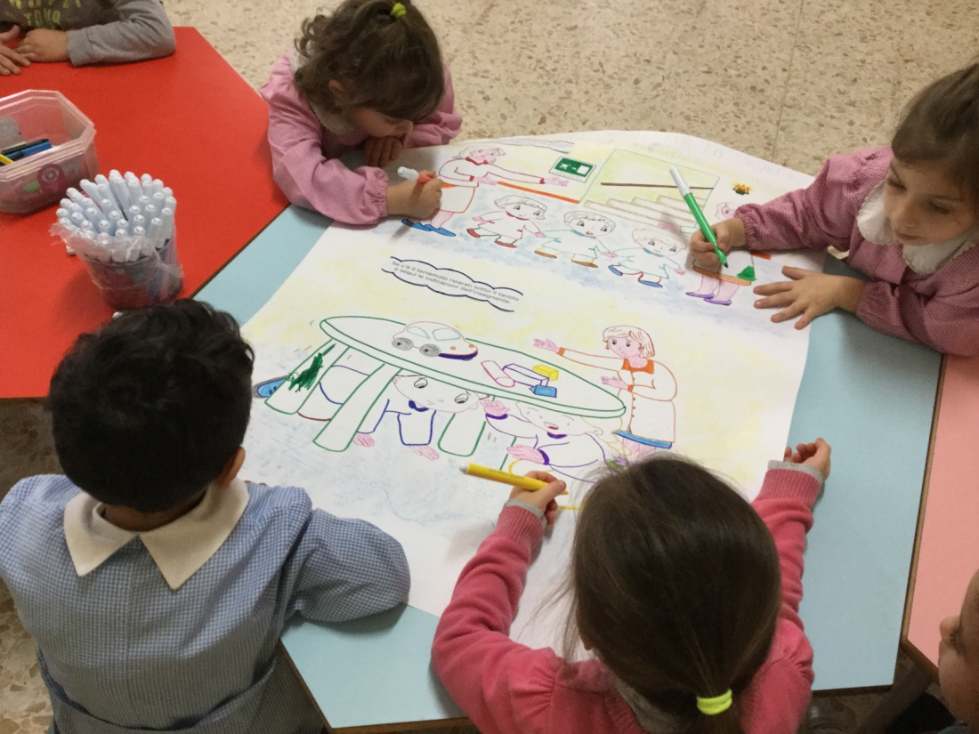
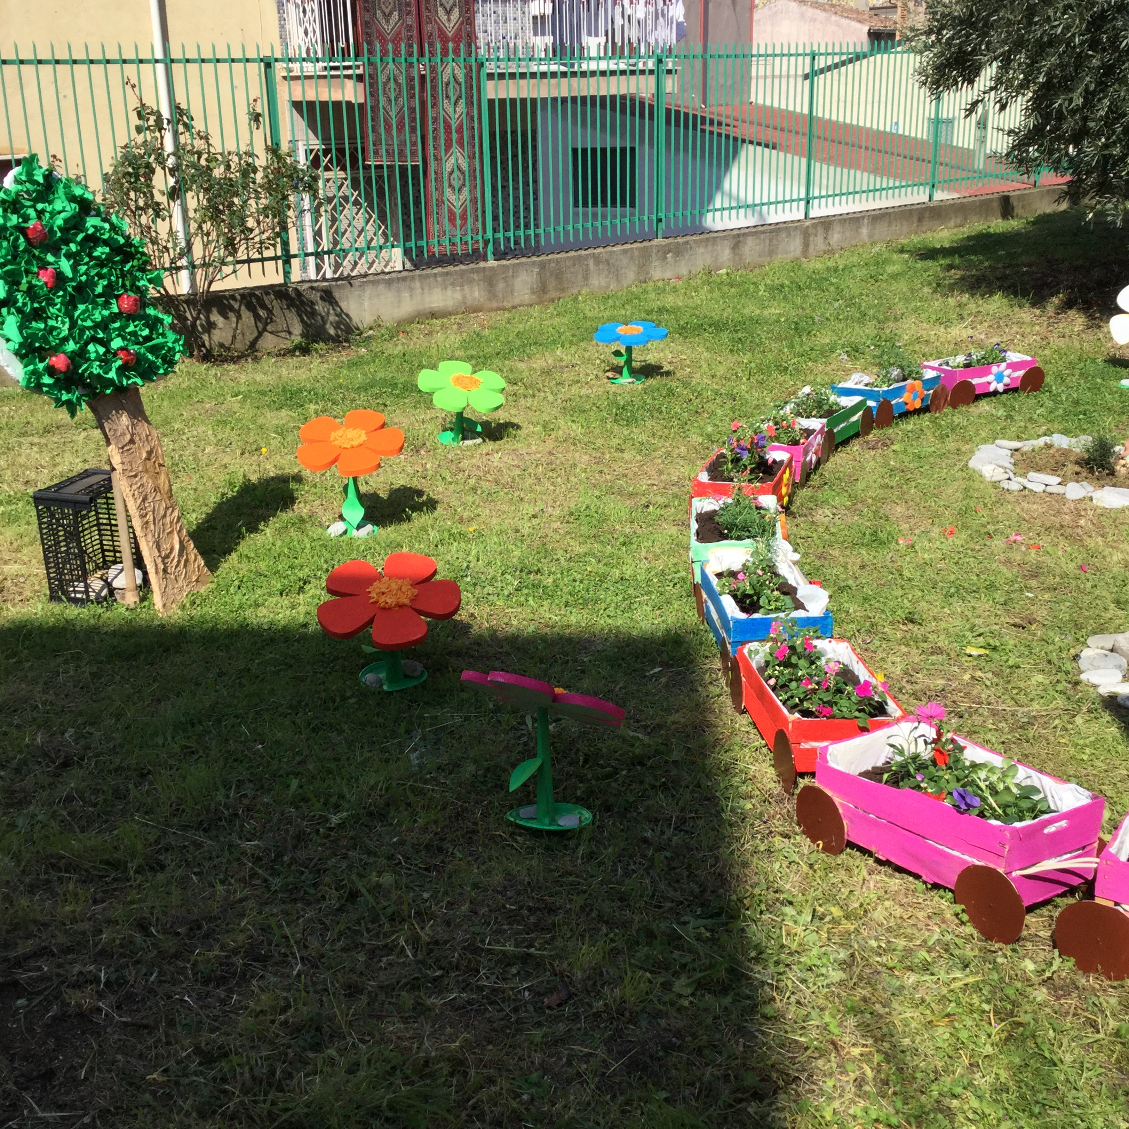
Scuola infanzia Aldo Moro

Slide 3
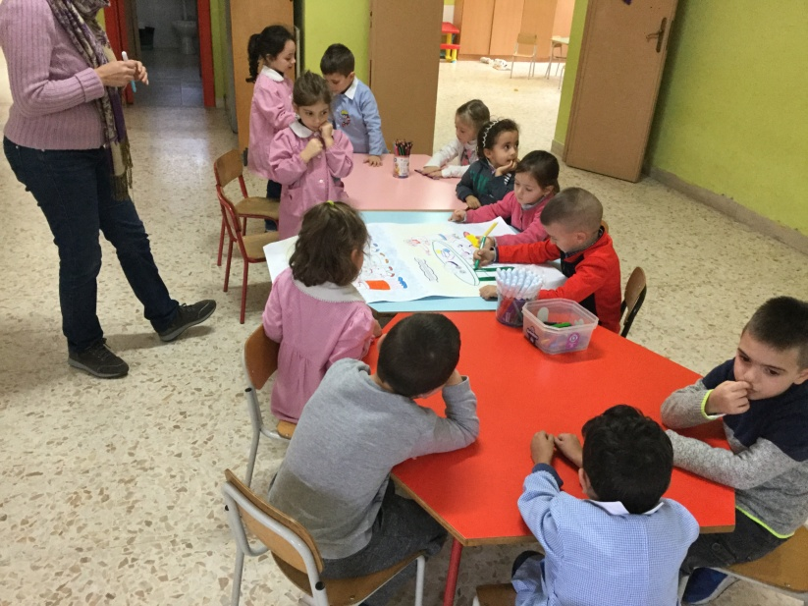
Scuola infanzia Aldo Moro
I bambini sono stati impegnati nella coloritura di schede preposte e nella realizzazione di un cartellone.

Slide 4
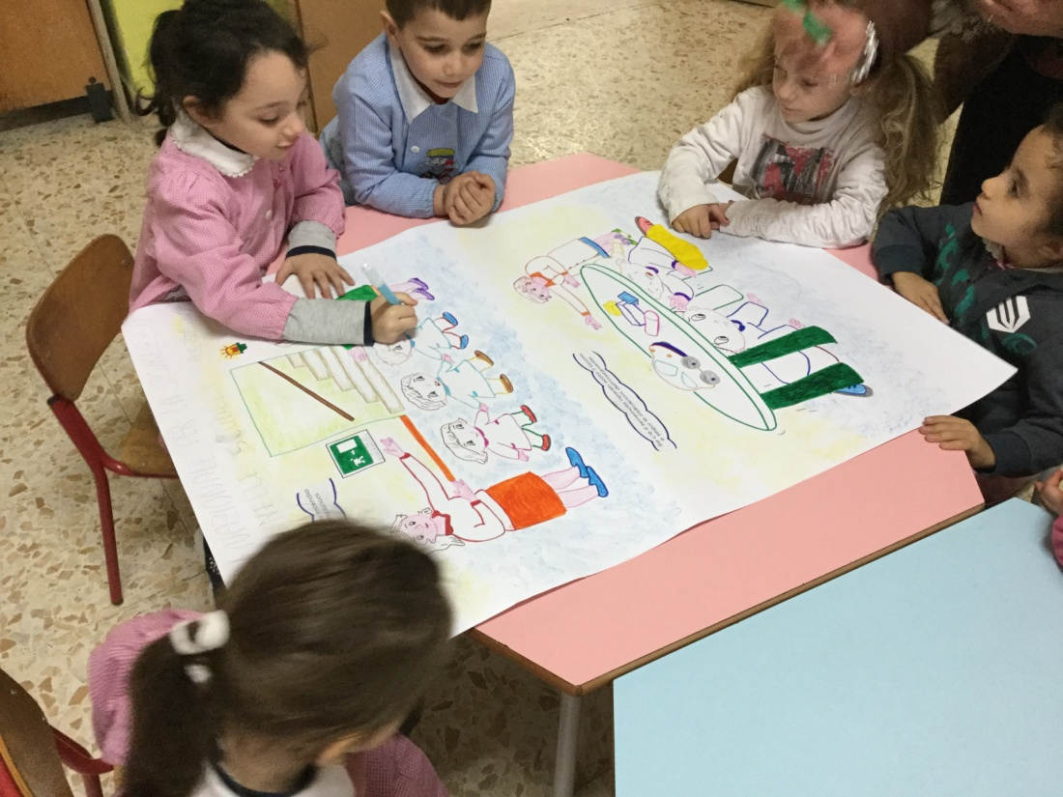
Scuola infanzia Aldo Moro

Slide 5
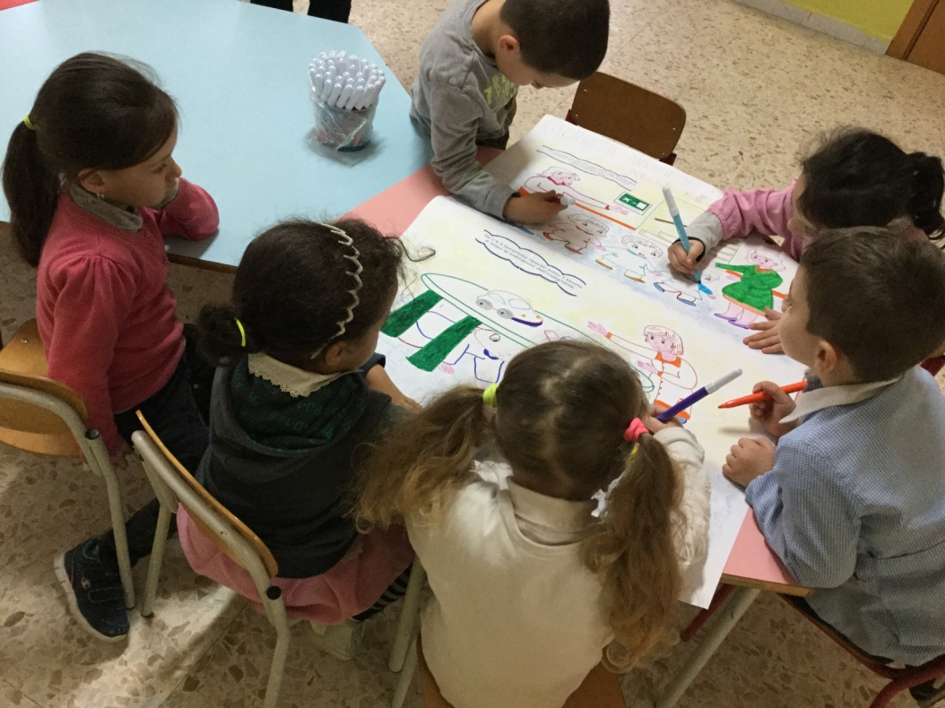
Scuola infanzia Aldo Moro

Slide 6
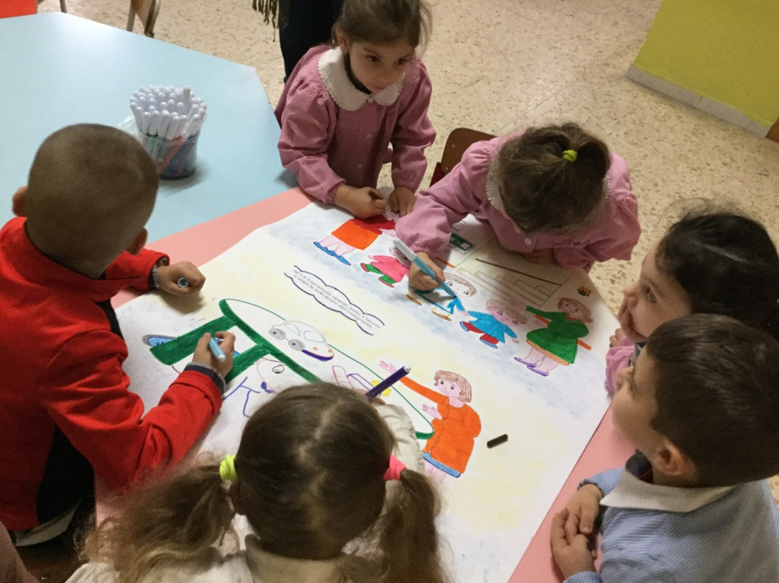
Scuola infanzia Aldo Moro

Slide 7
Scuola infanzia Aldo Moro

